Slide 1

{{SITE}} 지하주차장
{{SITE}} 입주자대표회의 귀중

Slide 2
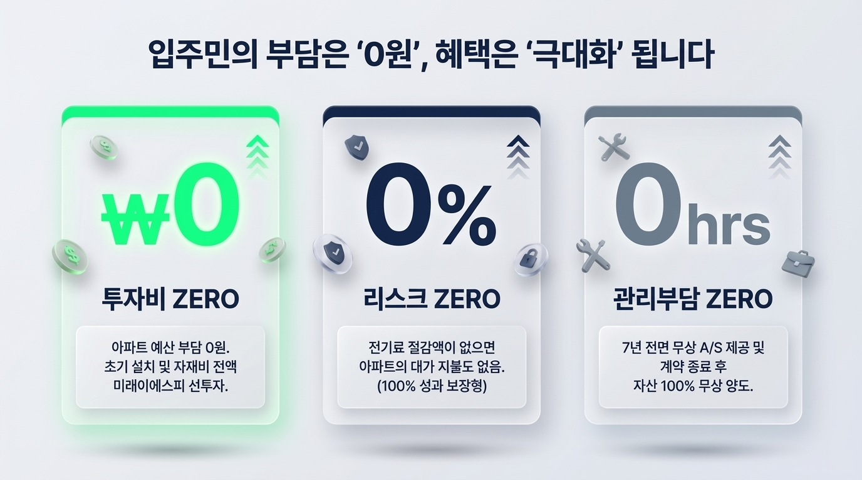

Slide 3
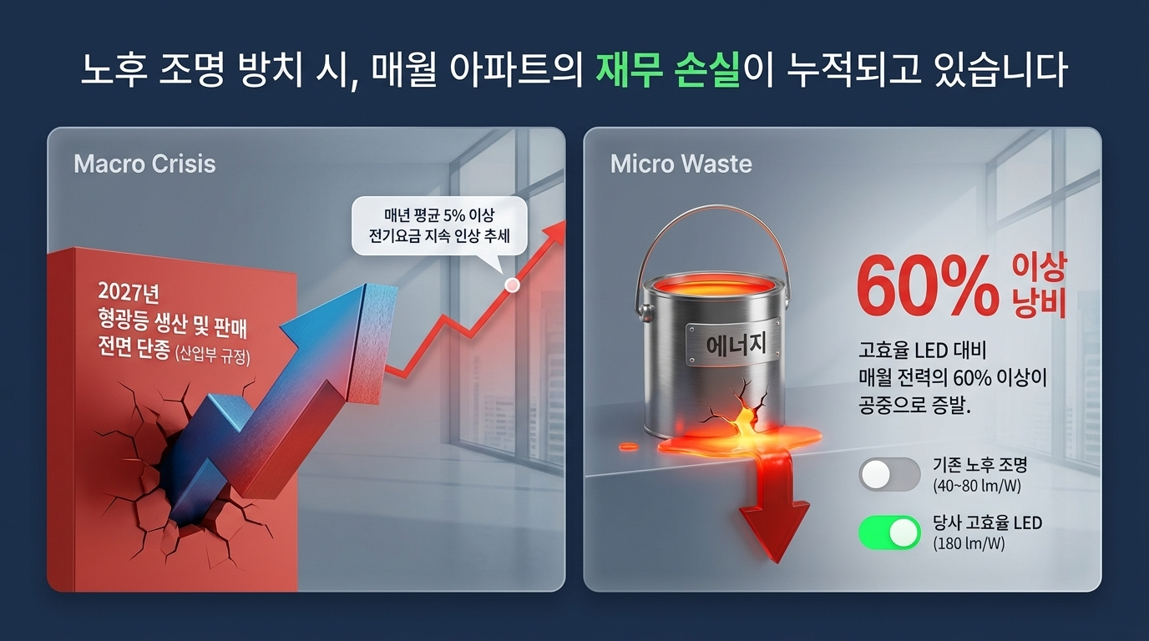

Slide 4
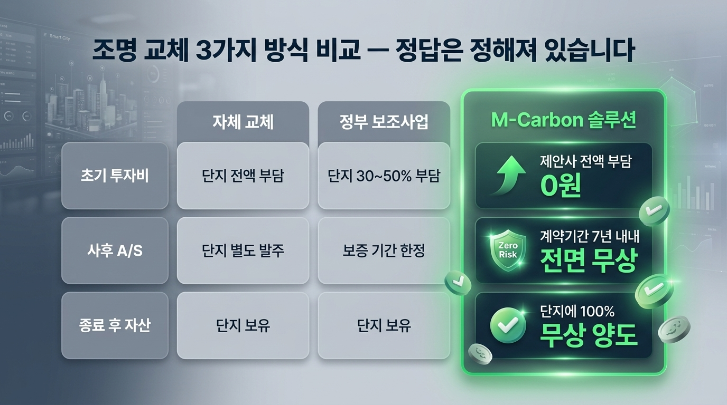

Slide 5
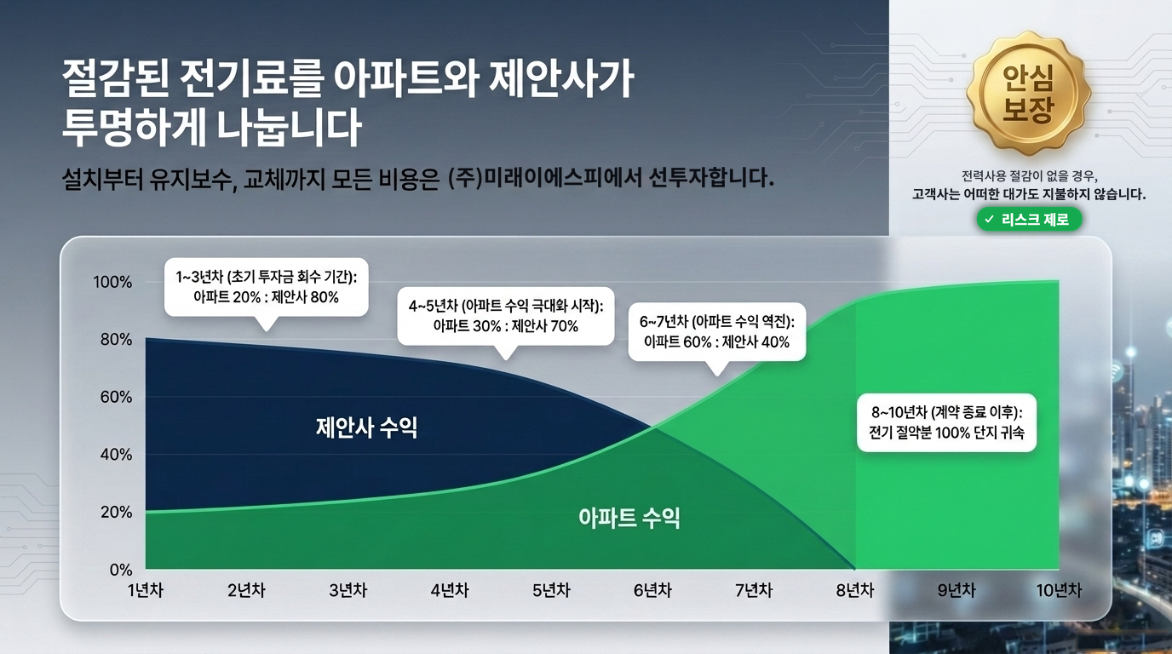

Slide 6
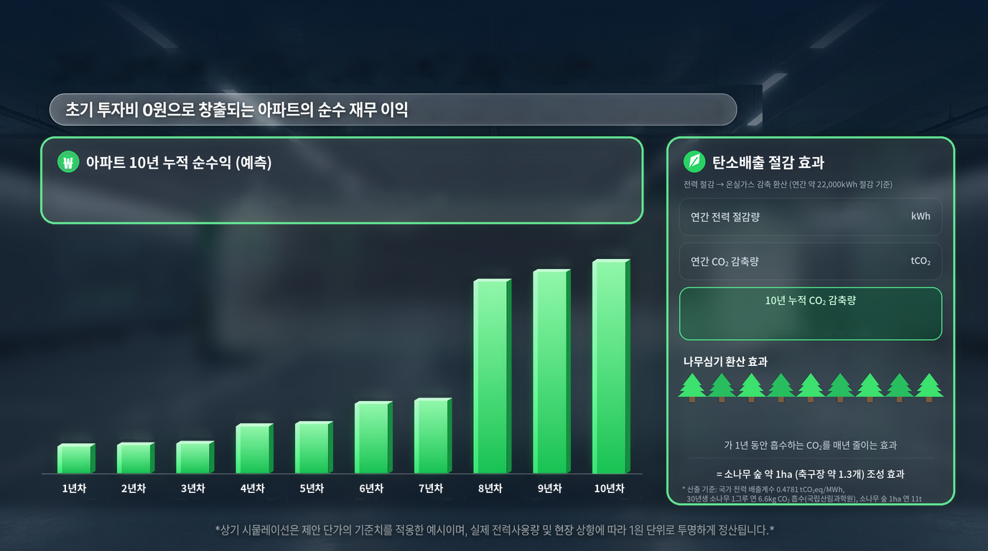
{{SITE}} 10년 누적 절감 시뮬레이션
(아파트 공용요금단가 {{PRICE}}원/kWh, 연 5% 인상 반영 기준)
총 약 {{TOTAL}}만 원
약 {{KWH}}
약 {{Y9}}만 원
약 {{Y10}}만 원
약 {{CO2}}
약 {{Y8}}만 원
약 {{CO210}} tCO₂
약 {{Y6}}만 원
약 {{Y7}}만 원
약 {{Y4}}만 원
약 {{Y5}}만 원
30년생 소나무 약 {{TREES}}그루
약 {{Y1}}만 원
약 {{Y2}}만 원
약 {{Y3}}만 원

Slide 7
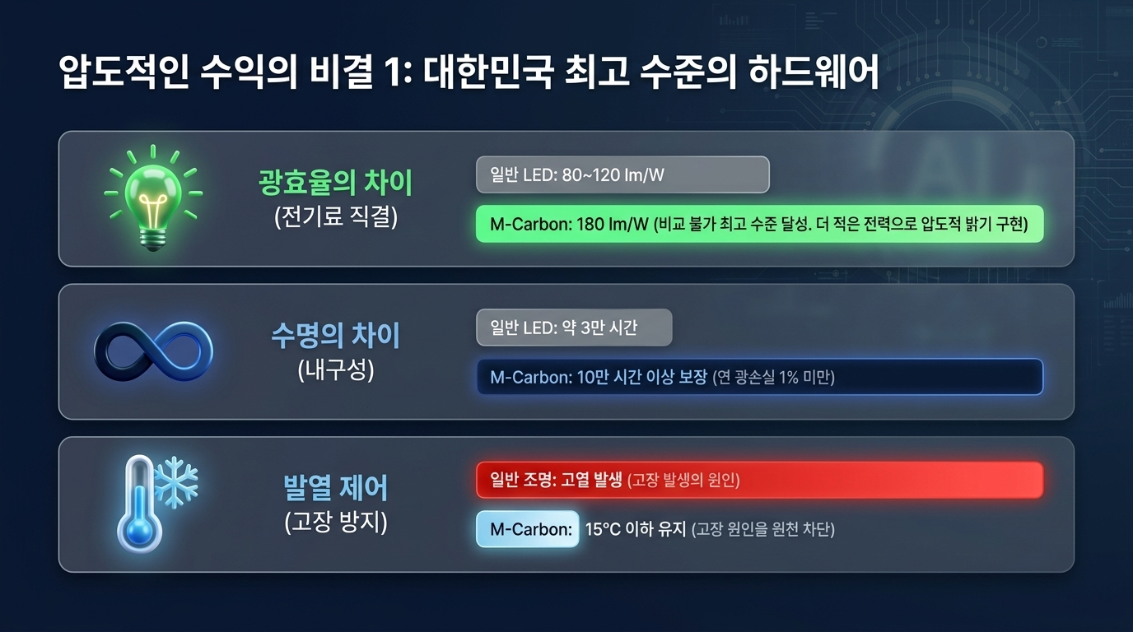

Slide 8
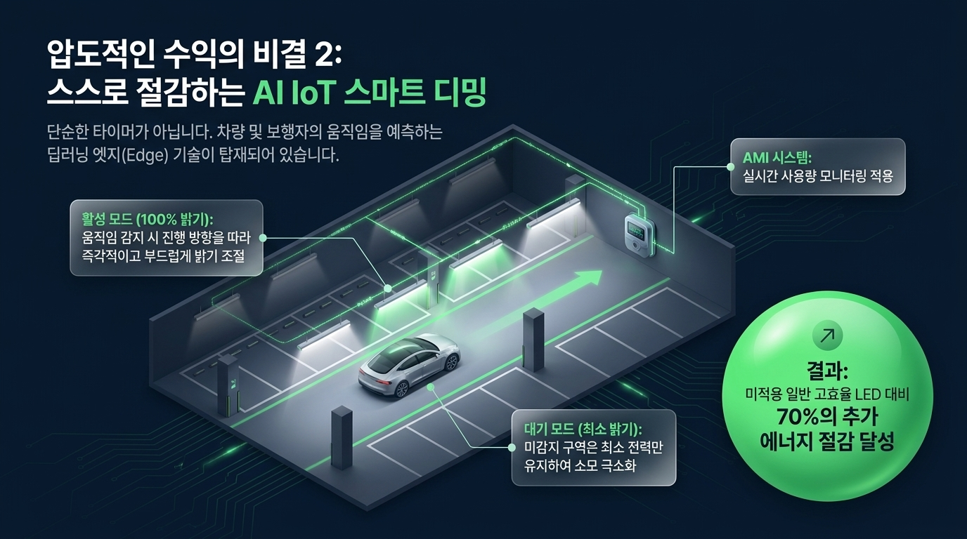

Slide 9
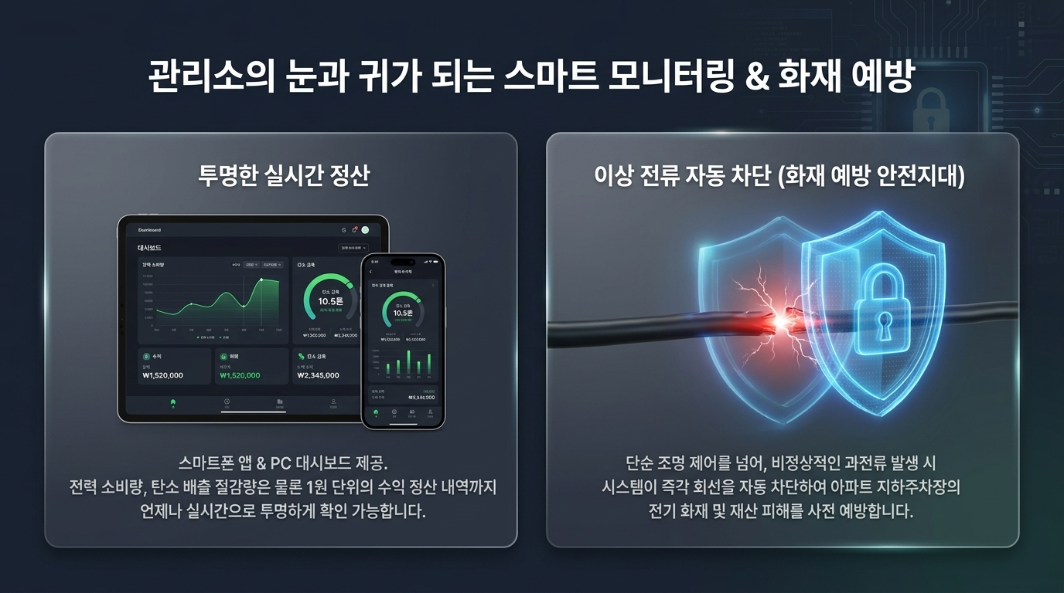

Slide 10
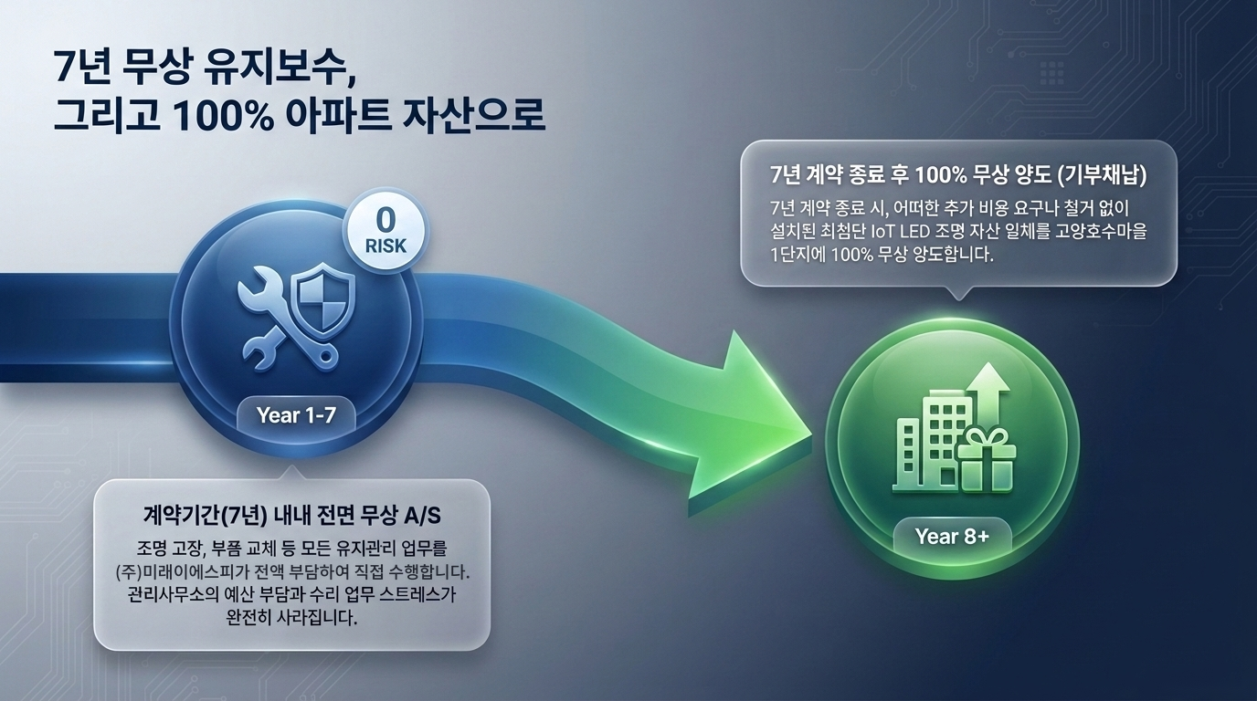

Slide 11
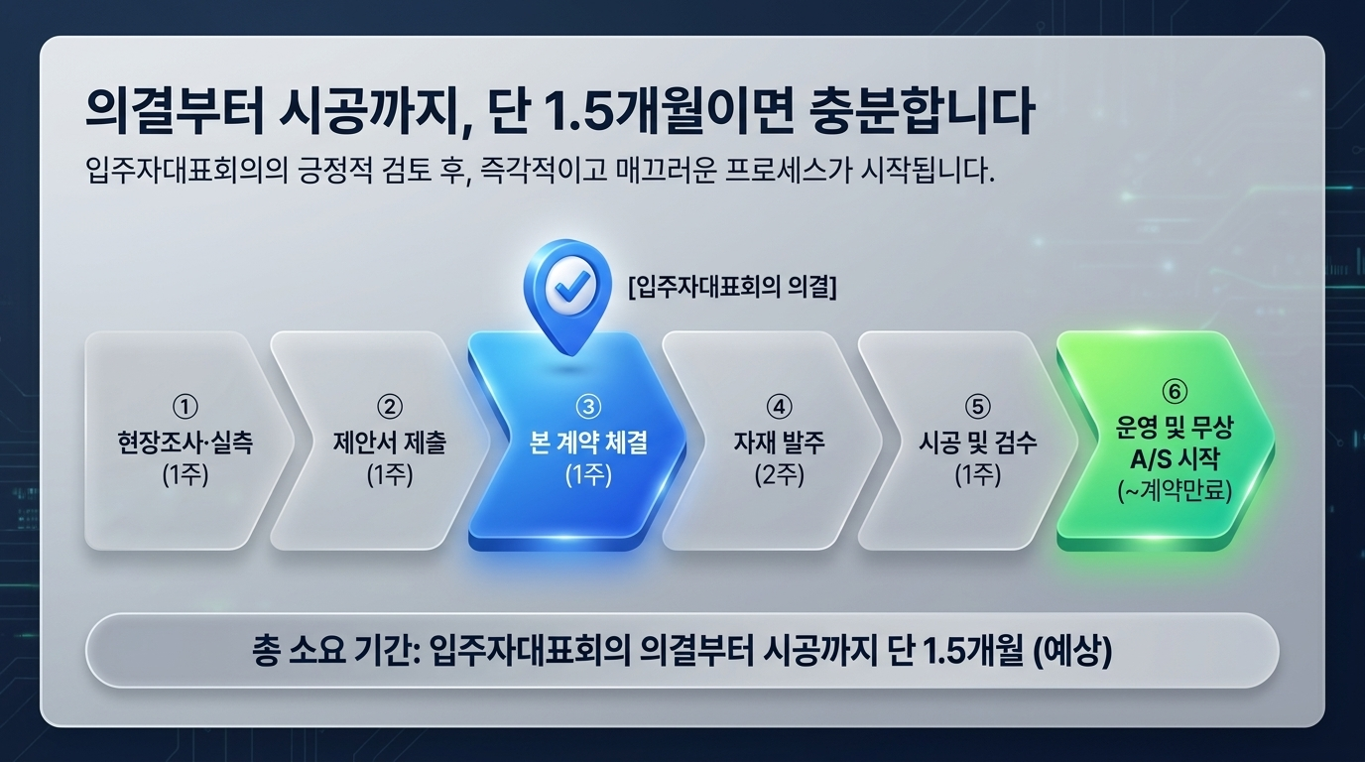

Slide 12
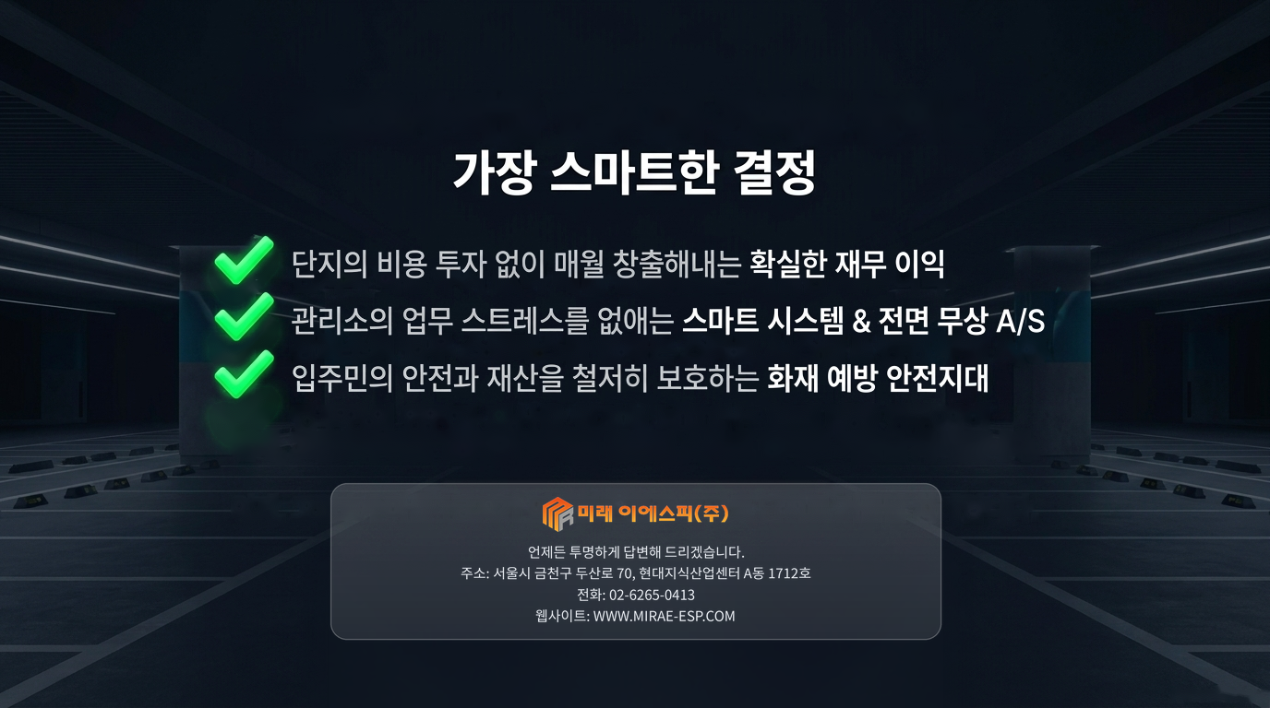
{{SITE}}의 가치를 높이는
이제, {{SITE}}{{JOSA}} 미래형 친환경 스마트 단지로 거듭날 차례입니다.

